Slide 1

Pre-PETS d2130
17 September 2022
deel 2: de voorzitter en zijn club
Title Page Option

Slide 2


Rotary bestaat uit drie delen: de clubs, Rotary International en The Rotary Foundation.
https://www.rotary.org/en/get-involved/rotary-clubs
https://www.rotary.org/en/about-rotary/our-leaders/directors
https://www.rotary.org/en/about-rotary/our-leaders/trustees

Slide 3
Hoe begin je eraan?
    Ken je club
    Leden vinden en houden?
    Veranderen?
    Omring je
    Durf
Waar kan ik er meer over vinden?
…. Een tussendoortje
Volgende afspraken !
Allemaal wat veel? Laat het rustig binnendringen en haal er dan je inspiratie uit
Jullie krijgen
de kans een jaar een club te leiden
de kans heel veel te leren
de kans iets te veranderen

Slide 4
Ken je club: Bij Welke club zit ik?
Startende club
Enthousiast, persoonlijk op zoek naar nieuwe mensen, club past zich telkens opnieuw aan
Groep vormt zich, er komen mensen bij en er gaan weg
Routineuze club
Nieuwe leden zijn welkom indien ze zich aanpassen aan de gebruiken van de groep. We werven wel maar veranderen ons handelen en onze cultuur niet
Groep heeft zich gevormd, eerder sporadisch sluit een gelijkgezinde aan
  Autonome club
  De sterke uitstraling van de groep verleidt en men spreekt mensen persoonlijk aan
  Groep groeit, er komen mensen bij
Verstillende club
We hebben het goed met elkaar. Bovendien hebben we al veel geprobeerd, maar er zijn geen vrijwilligers te vinden
Groep stagneert en krimpt geleidelijk

Slide 5
Mogelijke club modellen
Club Model | Description | Appeals to | Minimum number of charter members
Traditional Rotary Club | Professionals and aspiring leaders who meet regularly for service, connections, and personal growth | People looking for connections, service opportunities, and traditions Learn more at Start a Club. | 20
Satellite Club | A Rotary club sponsored by a traditional club but with its own meetings, projects, bylaws, and board | Those who want a club experience or meeting format or time other than what’s offered by the traditional clubs in the area Learn more in the Guide to Satellite Clubs. | 8
E-Club | A Rotary club that meets primarily online | People who travel frequently, whose schedules make it difficult to meet in person, or who prefer an online experience Learn more about online club meetings. | 20
Passport Club | A Rotary club that allows members to attend other Rotary club meetings as long as they attend a specified number of meetings in their own club each year | People who travel frequently, or those who enjoy trying a variety of club experiences and meeting lots of new people Learn more in the Guide to Passport Clubs. | 20
Corporate Club | A club whose members (or most of them) work for the same employer | Employees of an organization who want to come together to do good in their community | 20
Cause-Based Club | A club whose members are passionate about a particular cause and focus their service efforts in that area | People who want to connect with others while addressing a particular set of problems. | 20

Slide 6


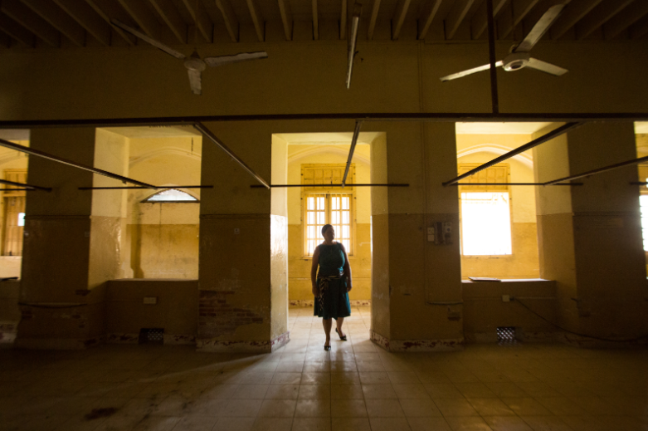
Leden vinden en houden
158,000
164,500
52% bleven minder dan 3 jaar lid

Slide 7



Waarom vertrekken leden ?
34%
kosten of tijdsgebrek
20%
Sfeer in de club
17%
Niet ingeloste verwachtingen
Het tussendoortje komt hier zeker op terug
34% zouden Rotary niet aanbevelen

Slide 8
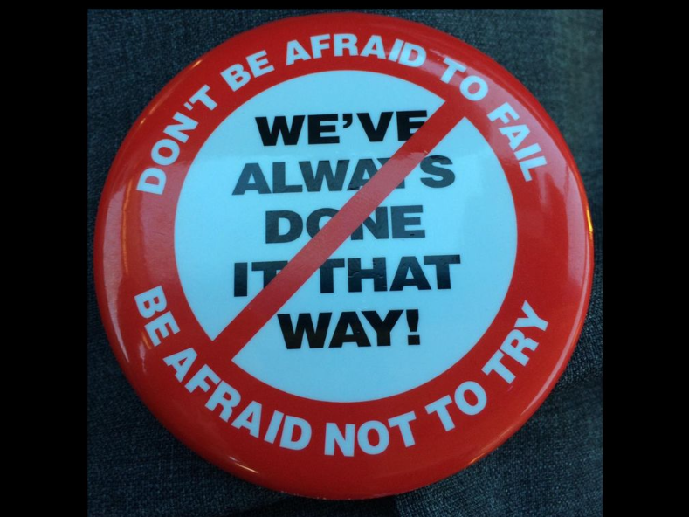
De wereld verandert, veranderen Onze clubs mee?

Slide 9
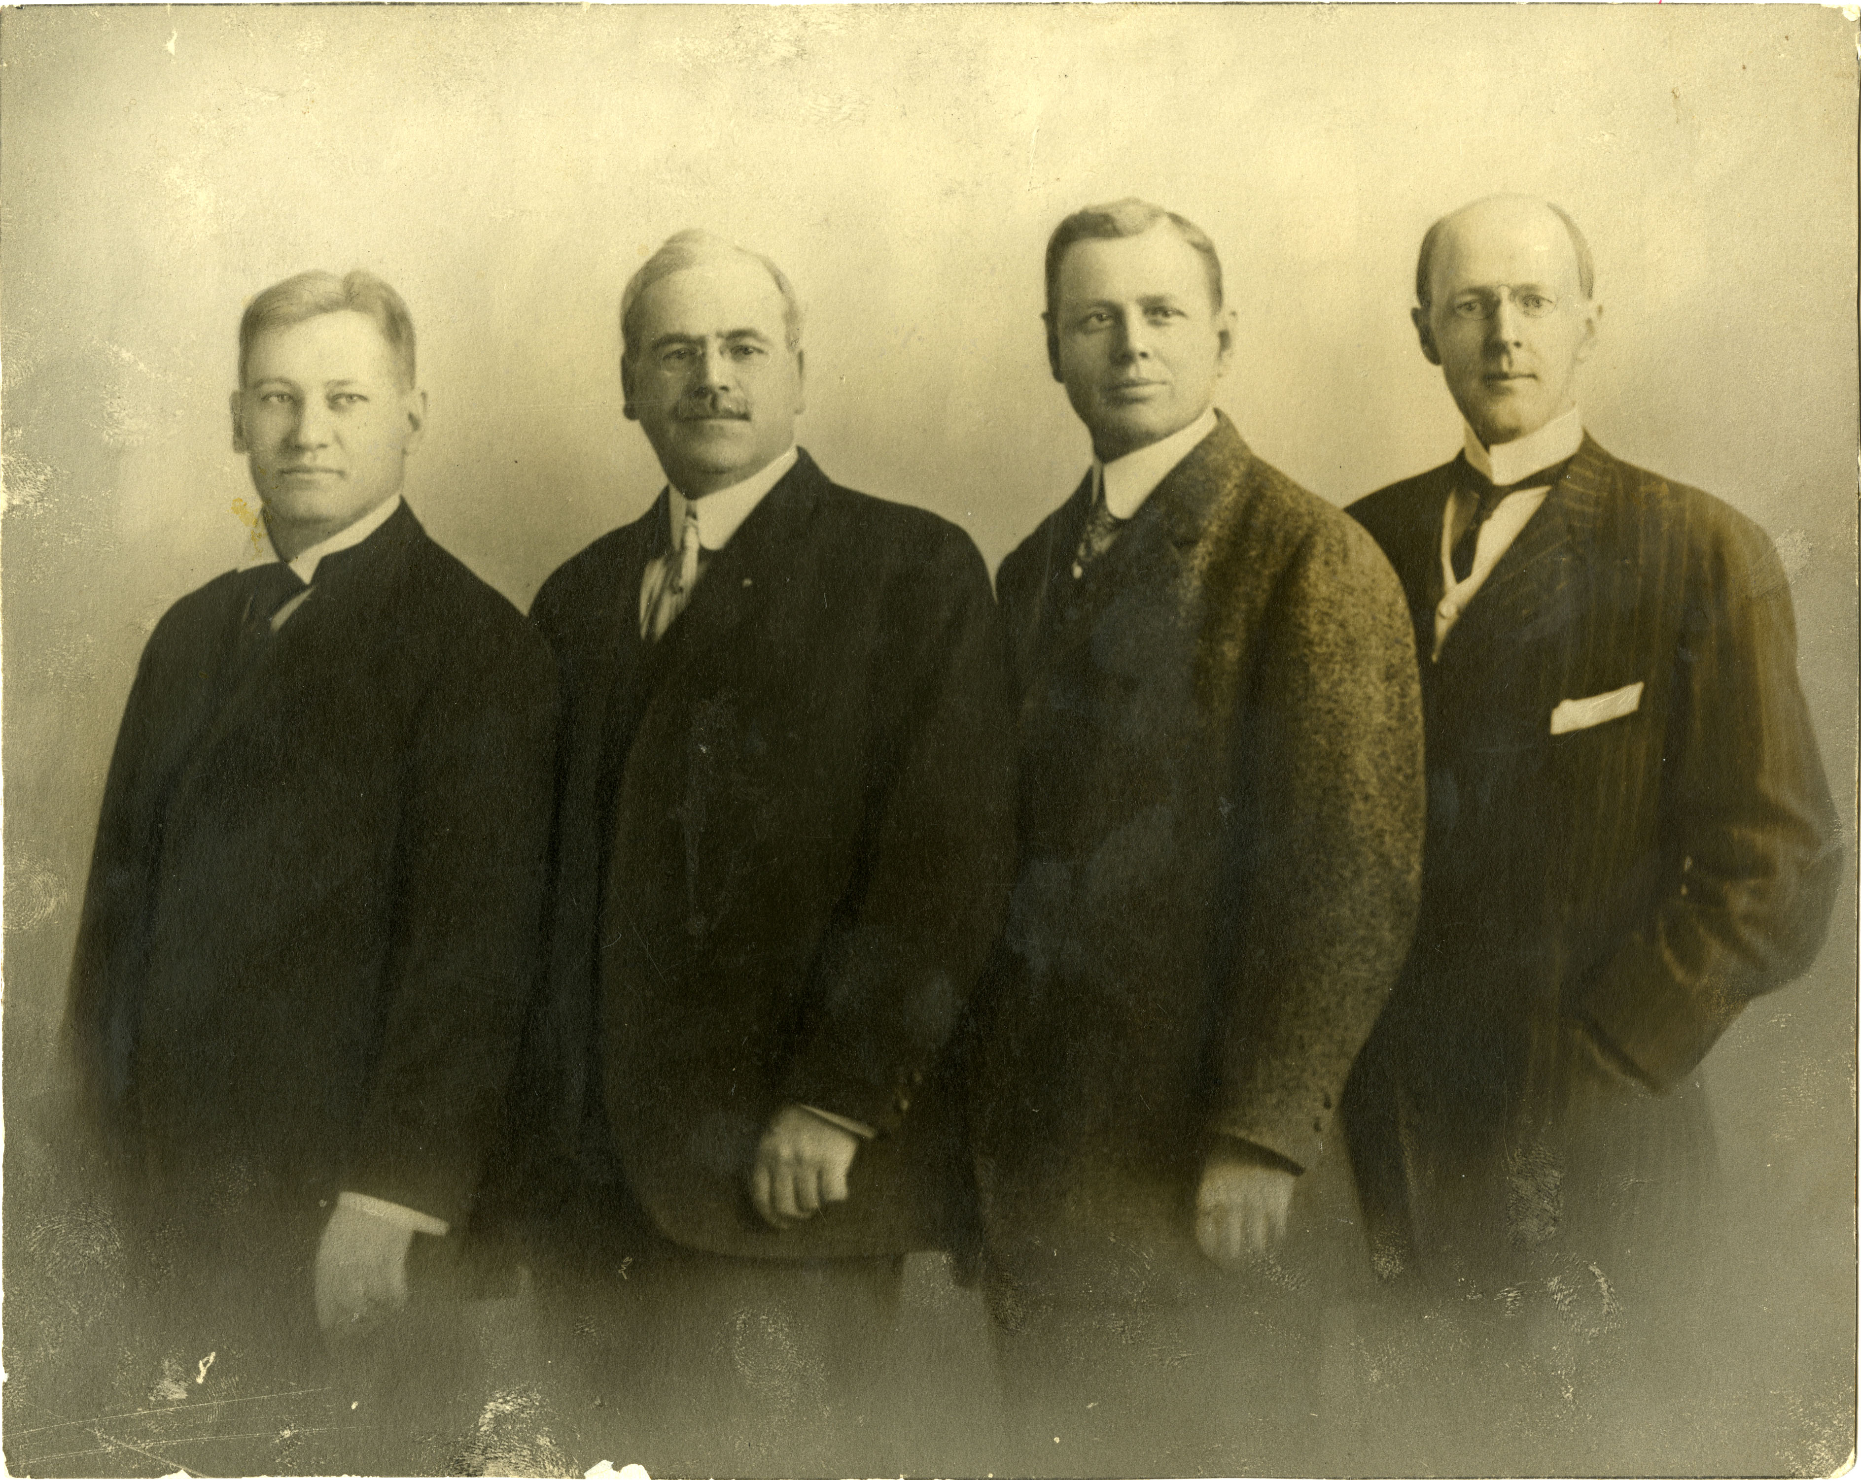
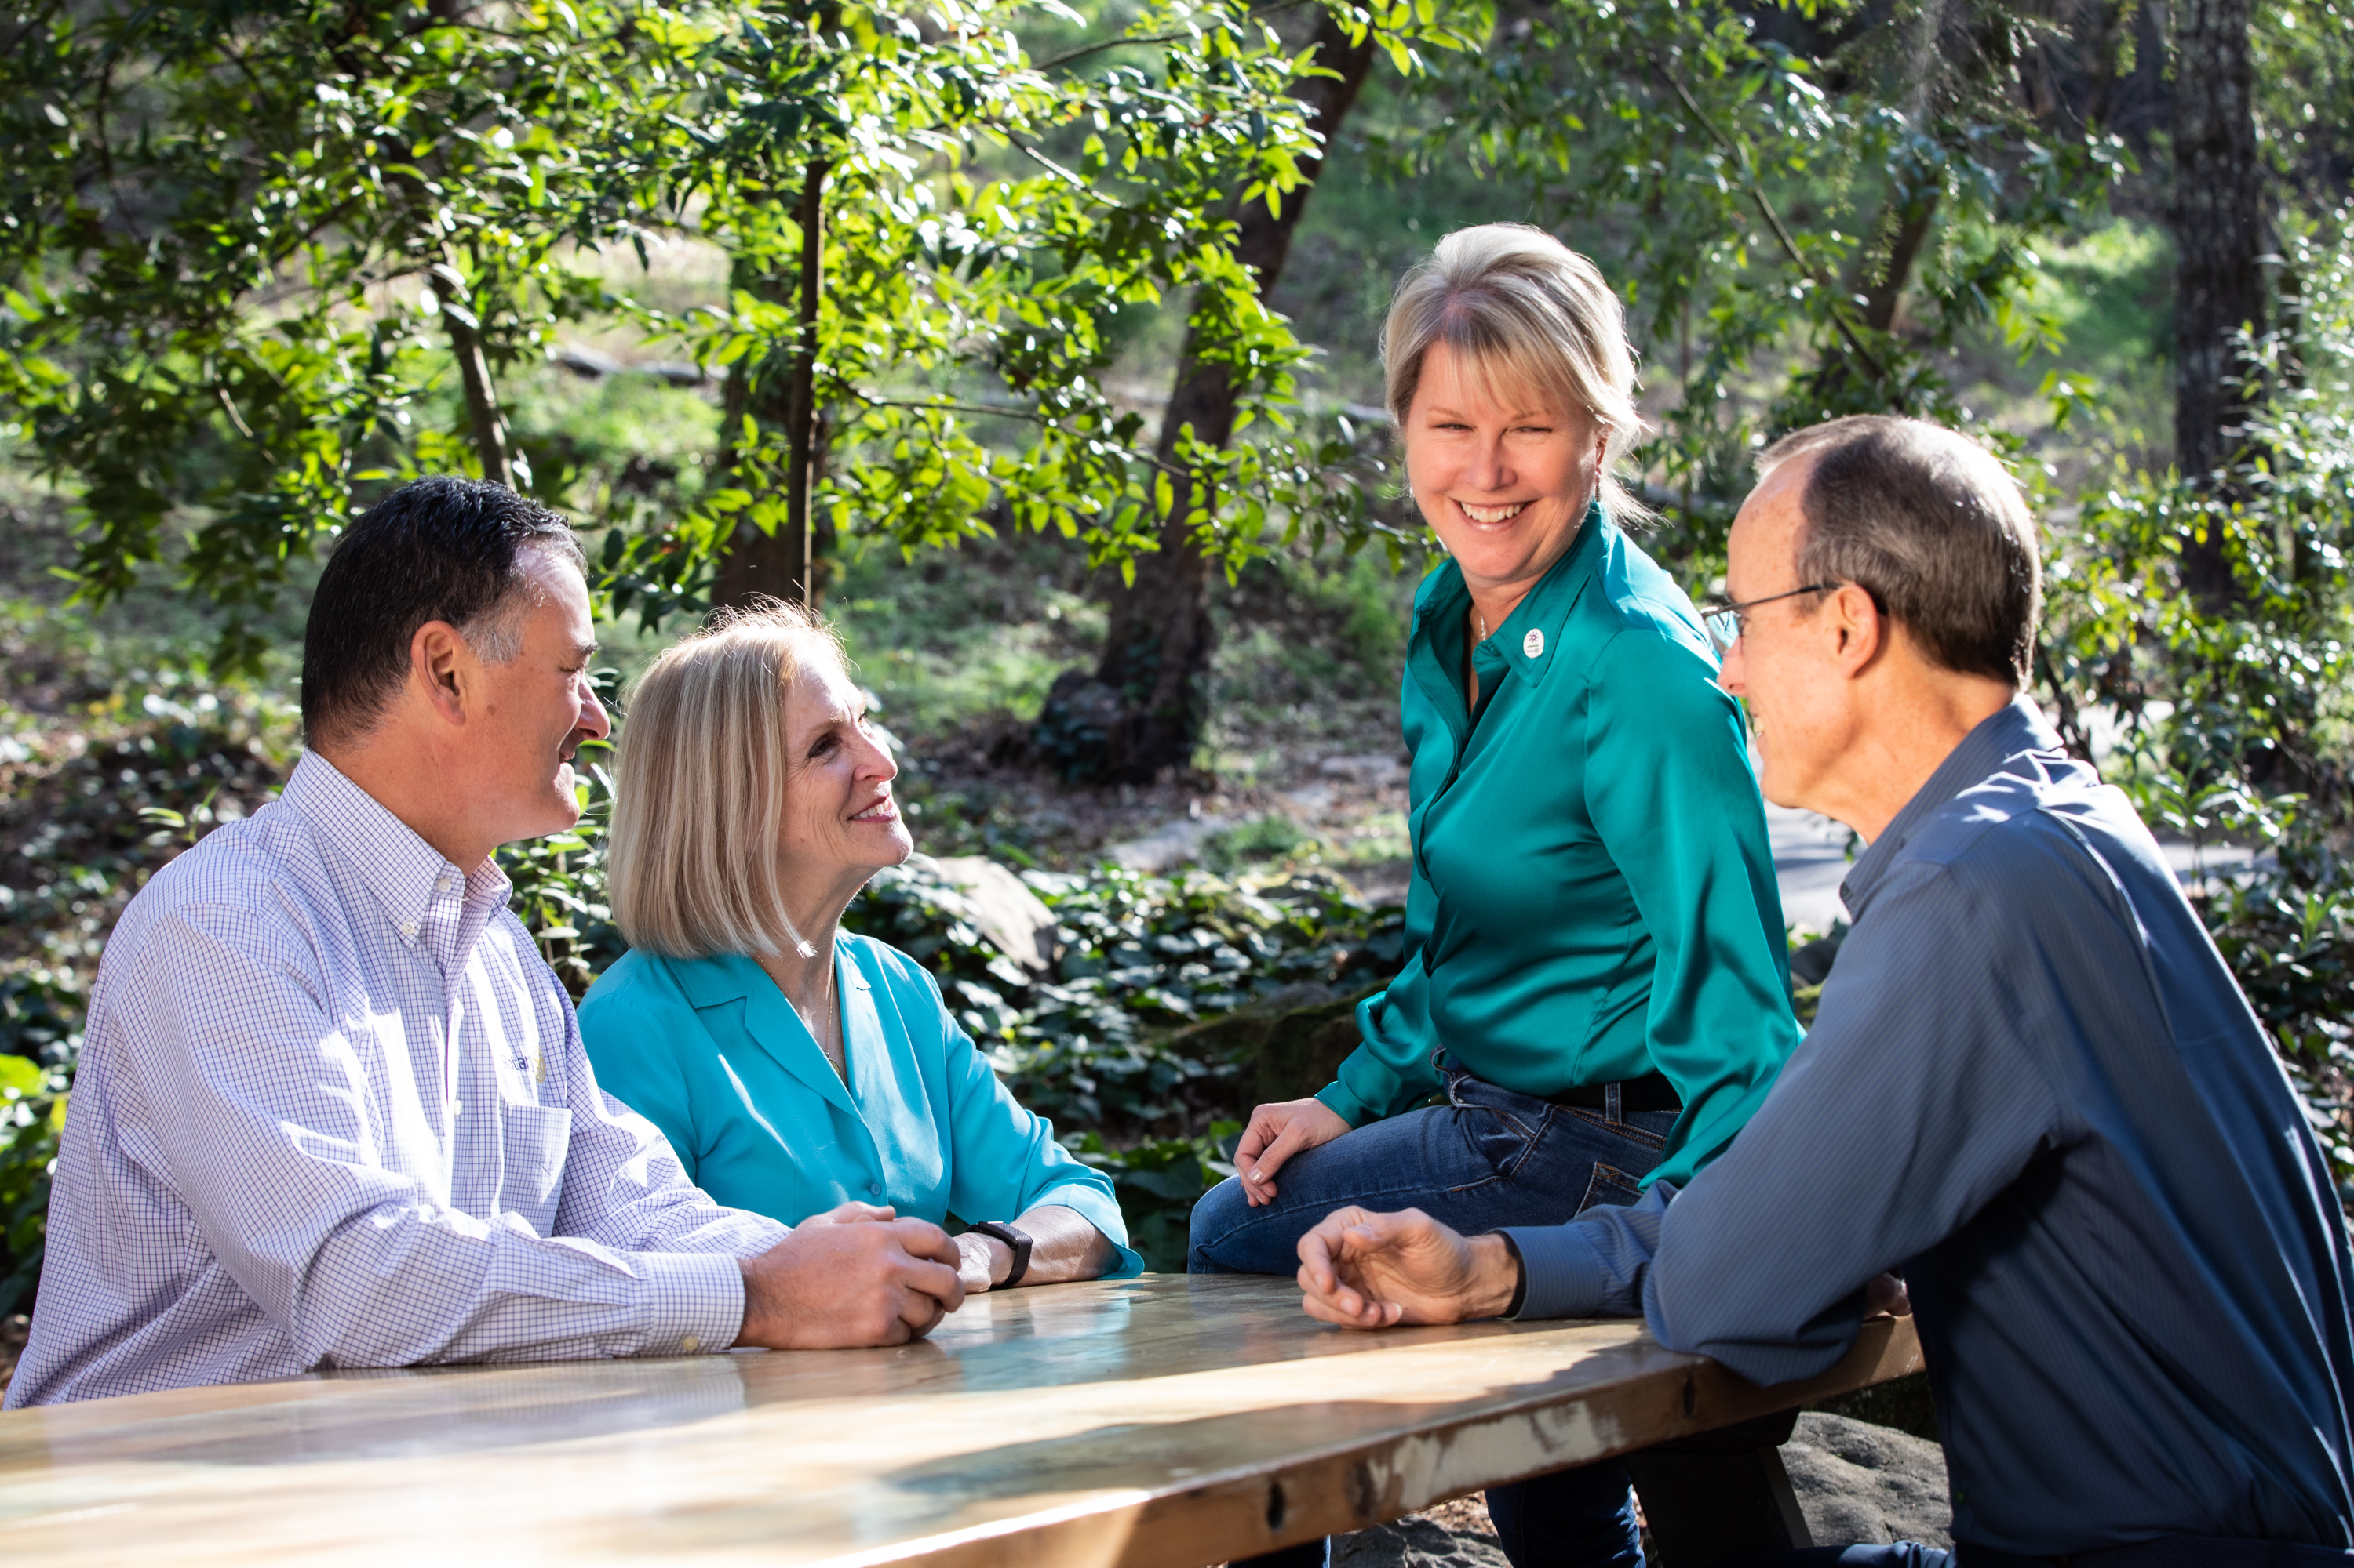
De wereld verandert, veranderen Onze clubs mee?
2022
1905

Slide 10
De wereld verandert, verandert je club mee? Een paar vragen
Vergaderen?
  Frequentie nog wekelijks,
  Steeds met lunch/eten, verplicht de maaltijden betalen bij lidgeld?
  Hebben jongeren die budgetten en tijd?
  People of action activiteiten
Hoe integreren jullie nieuwe leden?
  rol van meter/peter
  rol in commissie?, clubmeester?
Wat doen jullie met leden die nooit komen?
  inwendig reglement (RIO) geactualiseerd?
Komen jullie naar buiten?
  Andere clubs, district, service clubs, politiek?
  Vrije vergaderingen
Hoe transparant willen jullie met de club zijn?
  Whatsapp groep, email, andere communcatie
  Brochure (RC St-Gillis-Stekene-Camasacum)
  Quid partners?
Commissiewerking
  Draait het wiel in de commissies
  Hands-on activiteiten

Slide 11
Hoe pak je het aan? Een paar vragen en bedenkingen
Hoe zal je je bestuur opbouwen?
vergeet niet te delegeren
het wiel moet draaien
Hoe werken jullie samen met huidige voorzitter en met inkomende voorzitter?
Continuiteit?
Wat verwachten jullie van district?
Strategisch plan van een club (zie rotary.org)
Health Check https://membership.rotary2130.org/nl/
Assistent-gouverneur en Commissie Ledenbeheer kunnen helpen

Slide 12
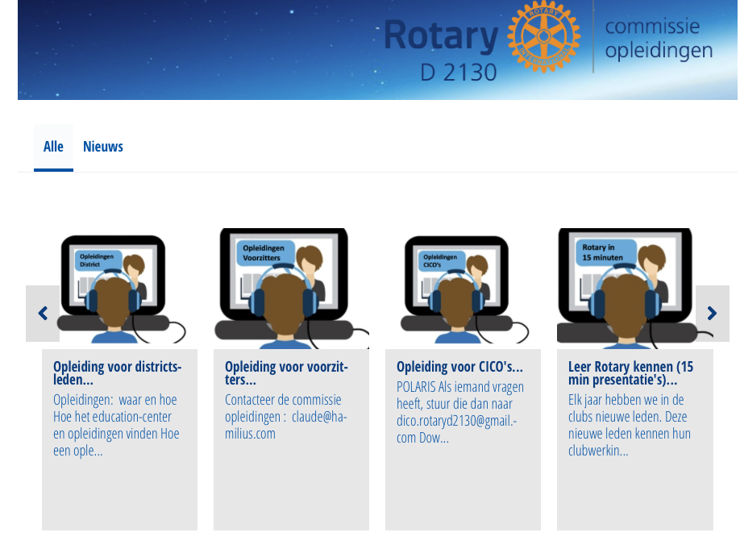
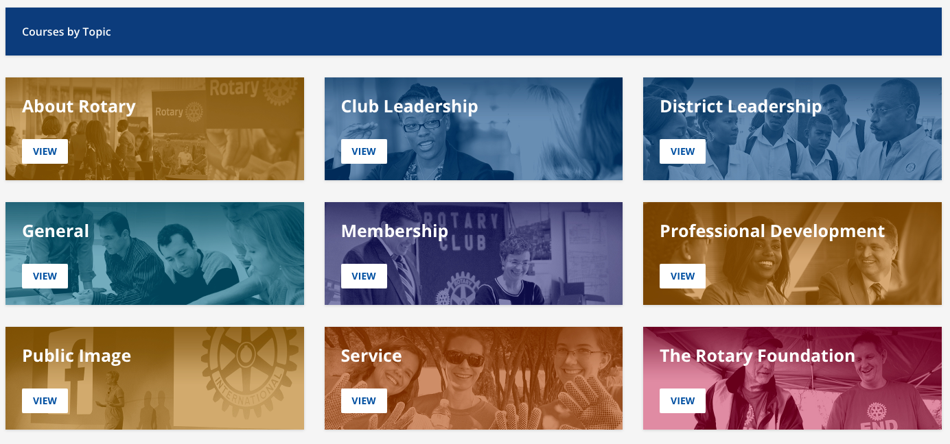
Waar kan ik er meer over vinden?
Trainingsmodules en informatie te vinden bij District.
https://education.rotary2130.org/nl/
Trainingscenter Rotary.org
https://learn.rotary.org/members/pages/36/course-catalogs

Slide 13
Tussendoortje
Commissie Ledenbeheer
verzamelde
een paar statements

Slide 14
Een eerste afspraak
Op zoek naar een originele clubactiviteit?
Hans Bourlon wil jullie laten kennismaken met “Het Kunstuur”
Datum: donderdag 24 november
Uren: 19u20, 19u40 en 20u00, telkens voor 8 personen, rondleiding duurt 1 uur.
Jullie kunnen zelf komen of iemand (1 of 2 bezoekers) detacheren om op die slots in te schrijven, de tentoonstelling te beleven en (vooraf of nadien) een collatie genieten.
Tijdens collatie wordt het concept van de tentoonstelling toegelicht dat vanaf januari 2023 ook in Roeselare plaats vindt.
https://hetkunstuur.com

Slide 15
De Volgende afspraak
Afspraak op zaterdag 18 maart 2023
President Elect Training Seminar
Alle vragen , bemerkingen, voorstellen:
gouverneur23-24@rotary2130.be

Slide 16
Vragen ?

Slide 17
Bedankt voor je engagement

Slide 18
Succes !
Fier Rotariër te zijn !

